Slide 1
DIRECCIONAMIENTO – PLANEACIÓN
COMITÉ DEPARTAMENTAL GESTIÓN Y DESEMPEÑO 2022
CARLOS ANDRÉS BUSTOS NOVA
REFERENTE DE PLANEACIÓN

Slide 4
DIRECCIONAMIENTO
PLANEACIÓN
CONTENIDO
Tema 1: Actividades a Implementar
Sub-tema 1: Políticas – Plan de Mejora
Tema 2: Resultados índice desempeño institucional
Sub-tema 1: Comparativo 2019-2020-2021
Tema 3: Indicador % de Cumplimiento plan de Acción MIPG
Sub-tema 1: Resultados Seguimiento 2022

Slide 5
TEMA 1: Actividades a Implementar
POLÍTICAS | PLAN DE MEJORA (ACTIVIDAD A IMPLEMENTAR)
Defensa Jurídica | Contar con un plan y/o programa de entrenamiento y/o actualización para los abogados que llevan la defensa jurídica. Una de las alternativas es vincular a los miembros de la oficina jurídica o de la oficina de defensa judicial a la Comunidad Jurídica del Conocimiento que es gratis y se pueden realizar solicitudes especificas.
Defensa Jurídica | Contar con un sistema de información o base de datos que contenga el inventario completo de los trámites de cumplimiento y/o pago de sentencias, conciliaciones o laudos.
Fortalecimiento Organizacional y Simplificación de Procesos | Ajustar el manual de funciones de la entidad de acuerdo con el Decreto 815 de 2018.
Gestión Documental | Aprobar las Tablas de Valoración Documental - TVD para organizar el Fondo Documental Acumulado de la entidad.
Gestión Documental | Tramitar el proceso de convalidación de las Tablas de Valoración Documental -TVD para organizar el Fondo Documental Acumulado de la entidad.
Gestión Documental | Tramitar el proceso de convalidación de las Tablas de Retención Documental de la entidad.
Gestión Documental | Realizar actividades de prevención de emergencias y de atención de desastres en los sistemas de archivo de soportes físicos de la entidad.
Gestión Documental | Formalizar los formatos para la producción, recepción y radicación de documentos de la entidad. Desde el sistema de control interno efectuar su verificación.
Gestión Documental | Generar y controlar a través de un consecutivo único para cada tipo de acto administrativo de la entidad. Desde el sistema de control interno efectuar su verificación.
Gestión Documental | Desarrollar acciones frente al manejo de los residuos generados en los procesos de gestión documental articulados a la política de gestión ambiental de la entidad.
Gestión Documental | Implementar el Plan de Preservación Digital.
Gestión Documental | Contar con un acto administrativo del Comité de Gestión y Desempeño Institucional que incluya lineamientos para la implementación de la estrategia de Rendición de cuentas.
Gestión Estratégica del Talento Humano | Ajustar el manual de funciones de la entidad de acuerdo con el Decreto 815 de 2018.
Gestión Estratégica del Talento Humano | Fortalecer el conocimiento del talento humano de la entidad desde su propio capital intelectual.
Gestión Estratégica del Talento Humano | Incorporar la inducción y reinducción como actividades de la planeación estratégica del talento humano en la entidad.

Slide 6
TEMA 1: Actividades a Implementar
POLÍTICAS | PLAN DE MEJORA (ACTIVIDAD A IMPLEMENTAR)
Gestión Estratégica del Talento Humano | Incorporar actividades de seguridad y salud en el trabajo dentro de la planeación del talento humano de la entidad.
Integridad | Establecer canales para que los servidores y contratistas de la entidad presenten su declaración de conflictos de interés.
Integridad | Implementar acciones de difusión y seguimiento para garantizar que los altos directivos y contratistas de la entidad presenten en forma oportuna la declaración que los obliga la Ley 2013 de 2019 . Desde el sistema de control interno efectuar su verificación.
Integridad | Implementar acciones de difusión y seguimiento para garantizar la presentación oportuna de la declaración de bienes y rentas de los servidores públicos en los plazos y condiciones de los artículos 13 al 16 de la Ley 190 de 1995 . Desde el sistema de control interno efectuar su verificación.
Integridad | Contar con un acto administrativo del Comité de Gestión y Desempeño Institucional que incluya lineamientos para la implementación de la política de Transparencia y lucha contra la corrupción.
Participación Ciudadana en la Gestión Pública | Formular planes de mejora eficaces que contribuyan a satisfacer las necesidades de los grupos de valor.
Participación Ciudadana en la Gestión Pública | Tener en cuenta las sugerencias, expectativas, quejas, peticiones, reclamos o denuncias por parte de la ciudadanía para llevar a cabo mejoras a los procesos y procedimientos de la entidad. Desde el sistema de control interno efectuar su verificación.
Participación Ciudadana en la Gestión Pública | Desarrollar jornadas de capacitación y/o divulgación a sus servidores y contratistas sobre transparencia y derecho de acceso a la información pública.
Participación Ciudadana en la Gestión Pública | Mejorar la solución de problemas a partir de la implementación de ejercicios de innovación abierta con la participación de los grupos de valor de la entidad.
Participación Ciudadana en la Gestión Pública | Publicar, en la sección "transparencia y acceso a la información pública" de su sitio web o sede electrónica información actualizada sobre la información sobre los grupos étnicos en el territorio.
Participación Ciudadana en la Gestión Pública | Publicar, en la sección "transparencia y acceso a la información pública" de su sitio web o sede electrónica información actualizada sobre el directorio de agremiaciones, asociaciones, entidades del sector, grupos étnicos y otros grupos de interés.
Planeación Institucional | Publicar, en la sección "transparencia y acceso a la información pública" de su sitio web o sede electrónica información actualizada sobre el presupuesto vigente asignado.
Planeación Institucional | Publicar, en la sección "transparencia y acceso a la información pública" de su sitio web o sede electrónica información actualizada sobre el plan estratégico institucional y el plan de acción anual.
Planeación Institucional | Publicar, en la sección "transparencia y acceso a la información pública" de su sitio web o sede electrónica información actualizada sobre los proyectos de inversión en ejecución.
Racionalización de Trámites | Racionalizar los procesos y procedimientos de la entidad en la medida en que sea posible.

Slide 7
TEMA 1: Actividades a Implementar
POLÍTICAS | PLAN DE MEJORA (ACTIVIDAD A IMPLEMENTAR)
Racionalización de Trámites | Tener en cuenta las sugerencias, expectativas, quejas, peticiones, reclamos o denuncias por parte de la ciudadanía para llevar a cabo mejoras a los procesos y procedimientos de la entidad. Desde el sistema de control interno efectuar su verificación.
Seguimiento y Evaluación del Desempeño Institucional | Reorganizar por parte del equipo directivo equipos de trabajo y/o recursos para asegurar los resultados a partir del análisis de los indicadores de la gestión institucional. Desde el sistema de control interno efectuar su verificación.
Servicio al ciudadano | Incorporar la inducción y reinducción como actividades de la planeación estratégica del talento humano en la entidad.
Servicio al ciudadano | Incorporar actividades que promuevan la inclusión y la diversidad (personas con discapacidad, jóvenes entre los 18 y 28 años y género) en la planeación del talento humano de la entidad.
Servicio al ciudadano | Incorporar actividades de seguridad y salud en el trabajo dentro de la planeación del talento humano de la entidad.
Servicio al ciudadano | Incorporar actividades que contribuyan a mantener y mejorar el clima organizacional de la entidad como parte de la planeación del talento humano.
Servicio al ciudadano | Conocer e implementar diferentes herramientas que permitan a la entidad mejorar el lenguaje con el que se comunica con sus grupos de valor.
Servicio al ciudadano | Permitir que la consulta y radicación de PQRSD esté habilitada para dispositivos móviles.
Servicio al ciudadano | Implementar un sistema de gestión de PQRSD que permita al ciudadano hacer seguimiento al estado de sus peticiones, quejas, reclamos, solicitudes y denuncias de forma fácil y oportuna.
Servicio al ciudadano | Implementar otros mecanismos digitales (correo, chat, entre otros) en la entidad, que permitan al ciudadano hacer seguimiento al estado de sus peticiones, quejas, reclamos, solicitudes y denuncias (PQRSD) de forma fácil y oportuna.
Servicio al ciudadano | Implementar en la entidad programas de cualificación en atención preferente e incluyente a personas con discapacidad visual.
Servicio al ciudadano | Implementar en la entidad programas de cualificación en atención preferente e incluyente a personas con discapacidad auditiva.
Servicio al ciudadano | Implementar en la entidad programas de cualificación en atención preferente e incluyente a personas con discapacidad múltiple (ej. Sordo ceguera).
Servicio al ciudadano | Instalar señalización con braille en la entidad.
Servicio al ciudadano | Instalar señalización con imágenes en lengua de señas, en la entidad.
Servicio al ciudadano | Instalar señalización con pictogramas en la entidad.

Slide 8
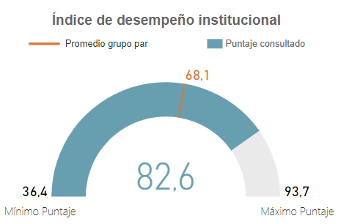
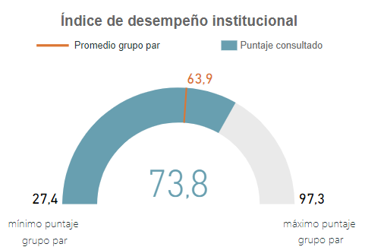
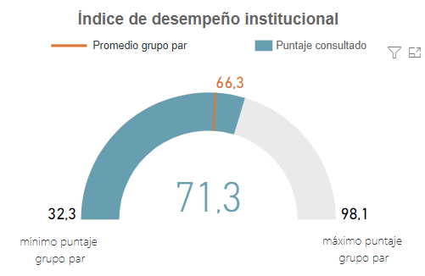
RESULTADOS
2019
2020
2021

Slide 9
RANKING DE POLÍTICAS

Slide 10
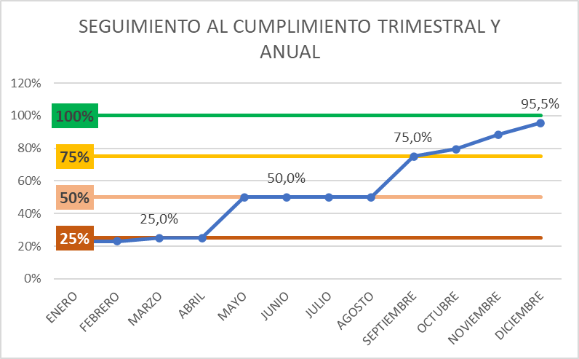
TEMA 3: % Cumplimiento Plan de Acción MIPG

